Slide 1
Áreas Verdes Urbanas: Proposta de Análise Espacial Comparativa em três Cidades da Mesorregião Centro Ocidental Paranaense
Jonas Henrique Moura de Lima
Marcos Clair Bovo (Or.)

Slide 2
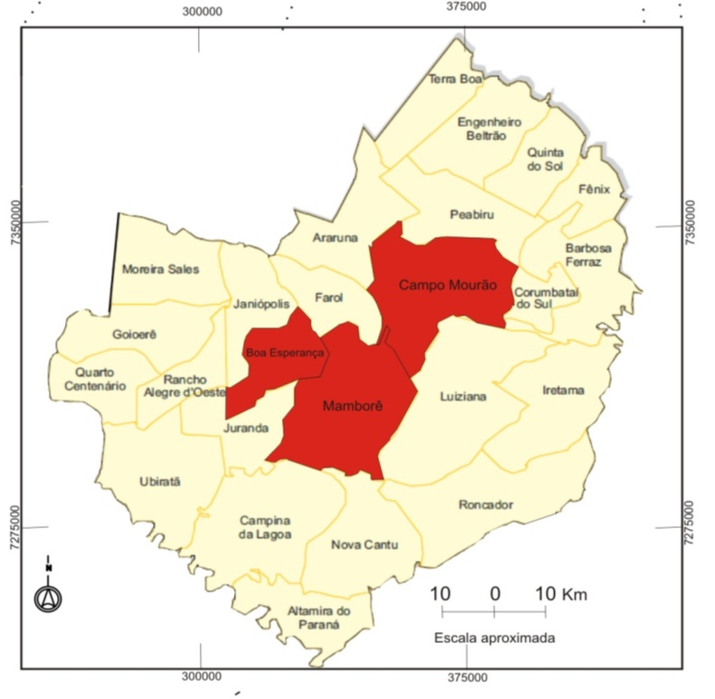
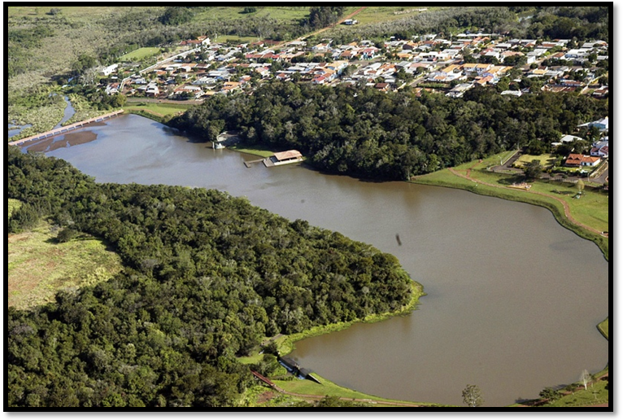
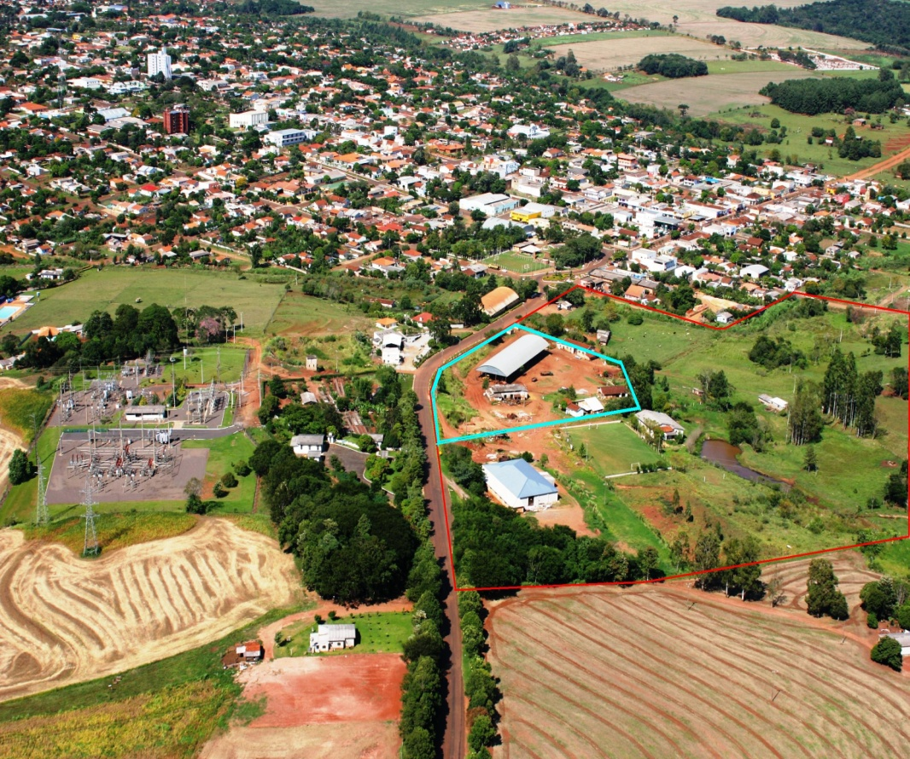
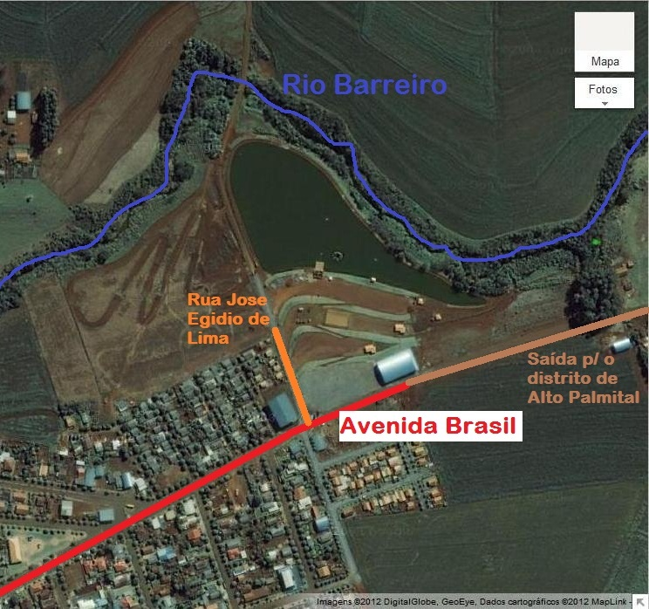
Foto: Prefeitura Municipal de Campo Mourão. Disponível em: <http://www.flickr.com/ photos/prefeituradecampomourao/5546413533/in/set-72157626191639671 >Acesso em: 07 nov. 2012.
Fonte: Assessoria de imprensa da prefeitura municipal de Mamborê – PR, 2007.

Slide 3
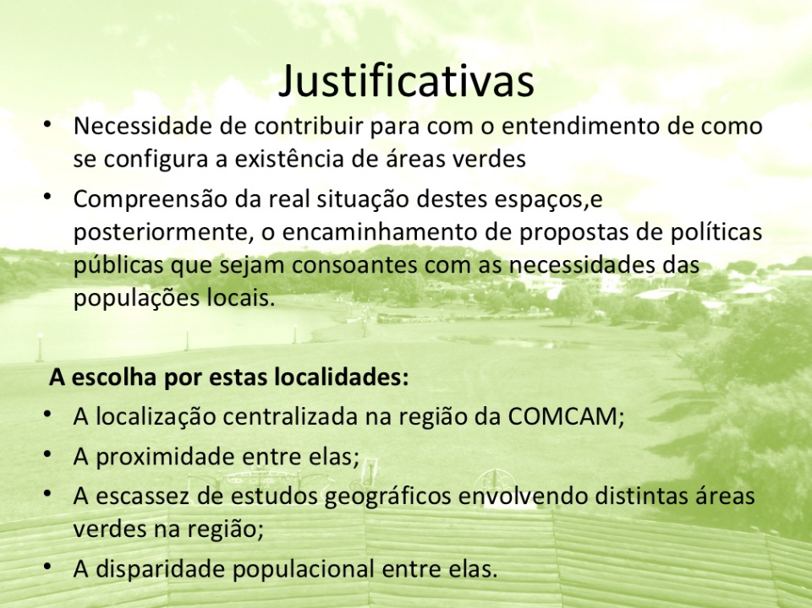

Slide 4
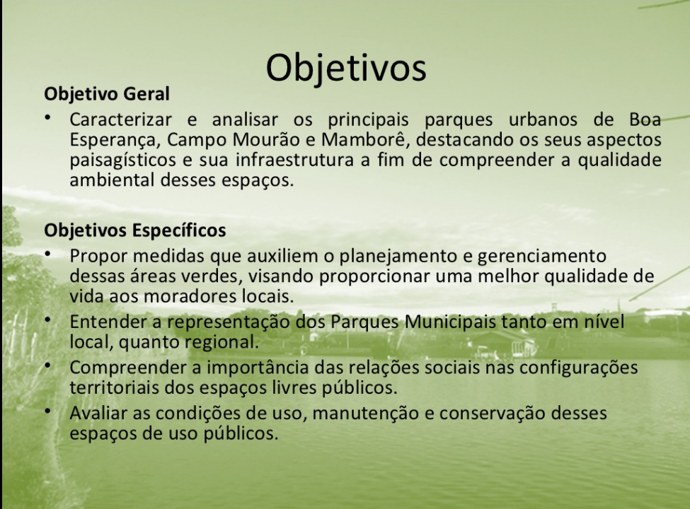

Slide 5
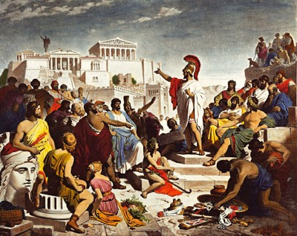
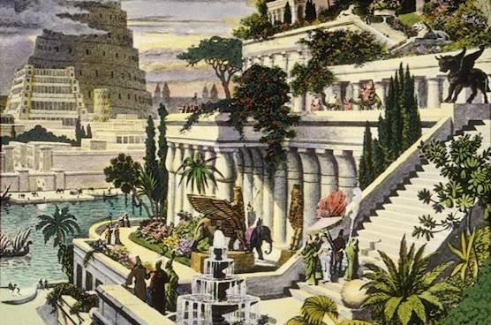
Parques urbanos:uma retrospectiva histórica
Origem mítica-religiosa;
Jardinocultura grega e chinesa;
A ruralização na Idade Média;
Revolução Industrial;
No Brasil depois de 1808;
Os três momentos brasileiros (Macedo 1998, P.15):
a) O período do ecletismo : surgimento dos primeiros parques públicos;
b) O período moderno: caracterizados pelo uso da vegetação nativa e pelo rompimento com as escolas clássicas;
c) O período contemporâneo: Desenvolveu-se a partir dos anos de 1980 e 1990, utilizando estruturas construídas e vegetação.

Slide 6
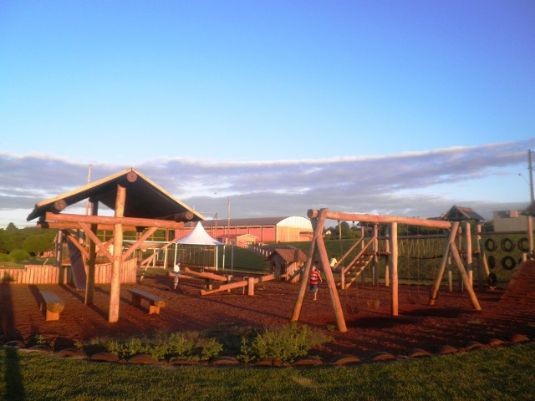
O que são parques urbanos?
Para Kliass (1993, p. 19):
Os parques urbanos são “espaços públicos com dimensões significativas e predominância de elementos naturais, principalmente cobertura vegetal, destinado à recreação”.
Lima (1994, p.15, grifo nosso):
“uma área verde, com função ecológica, estética e de lazer, entretanto com uma extensão maior que as praças e jardins públicos”.
Para o autor, os espaços livres desempenham funções importantes em uma cidade, como, a estética, a social e a ecológica.”

Slide 7
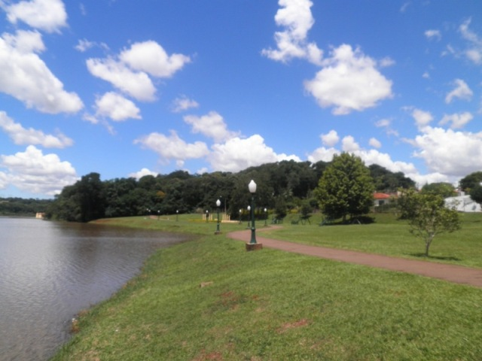
Metodologia
Levantamento bibliográfico;
Fotografias;
Levantamento e avaliação das estruturas físicas de acordo com metodologia adotada por Bovo (2009);
Aplicação de questionários de acordo com metodologia adotada por Ferreira (2005), Freiber (2004), Silva(2003) e Souza (2009).

Slide 8
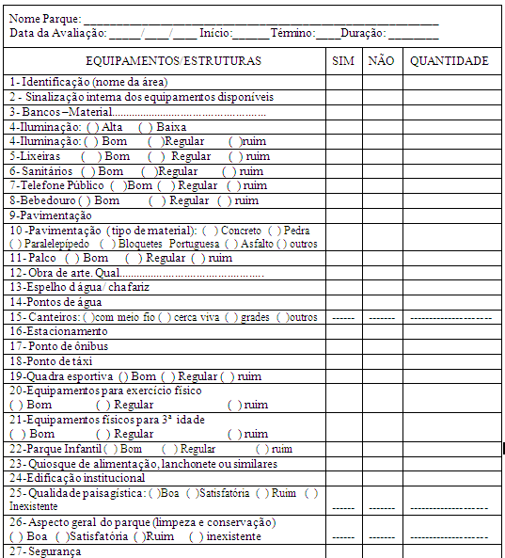

Slide 9
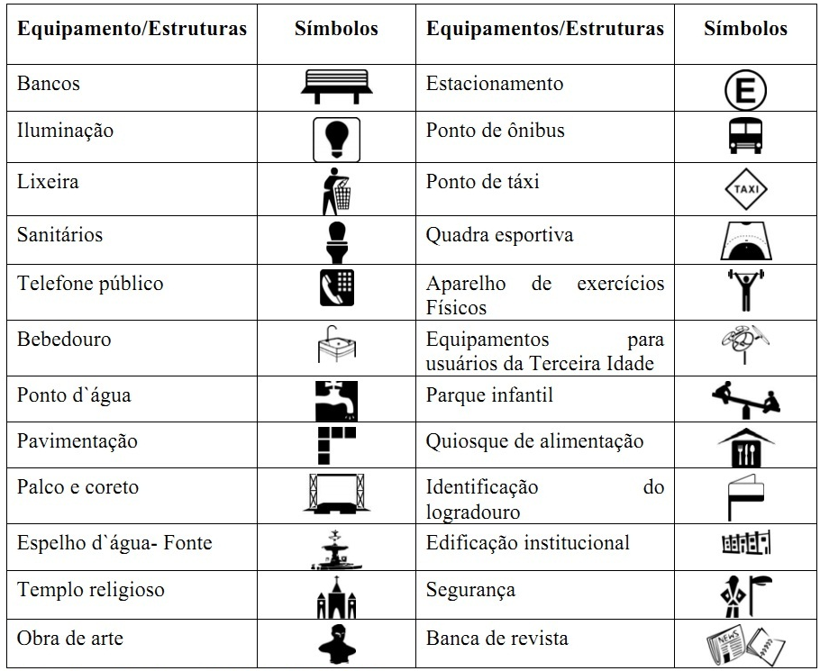





Slide 10
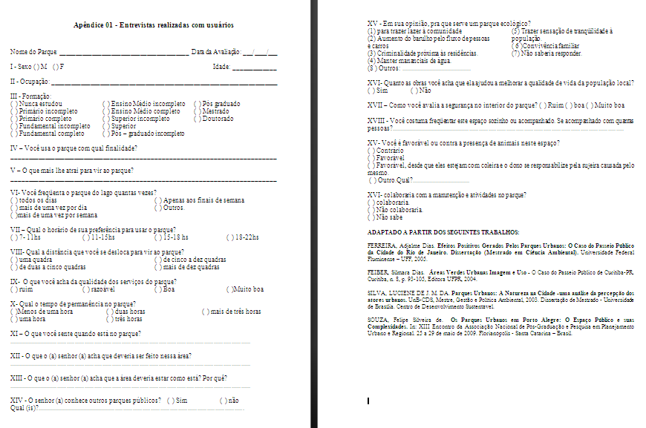

Slide 11
Resultados e discussões
Formação histórica dos municípios
Aspectos Gerais do Parque Municipal
Joaquim Teodoro de Oliveira
Aspectos Gerais do Parque Ecológico
Armando Alves de Souza
Aspectos Gerais do Parque Ecológico
Olivo Fortunato Gaspareli

Slide 12
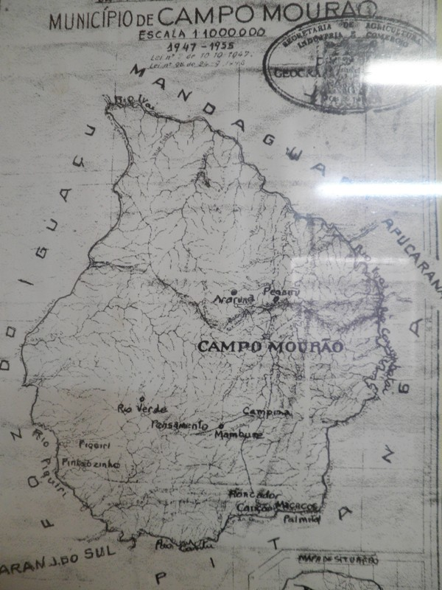
Formação histórica dos municípios em estudo
Índios
Tratado de Madrid
Duas frentes de ocupação: uma do Sul com safristas, muitas vezes descendentes de imigrantes europeus e do norte derivada das frentes colonizadoras de café.
1960 – Emancipação de Mamborê
1964 – é a vez de Boa Esperança.
1970 – início do processo de modernização da agricultura na região.
Território do município de Campo Mourão no fim da década de 1940.

Slide 13
Fonte: Buscariol, D. B. ett all., 2010. / IPARDES, 2012. / FIBGE.,1950, 1960 e 1970./ Olipa, Vilson., 1998.
* Durante esta pesquisa não foram encontrados dados oficiais do ano de 1960 que confirmassem a diferença entre a população rural e urbana de Campo Mourão.

Slide 14
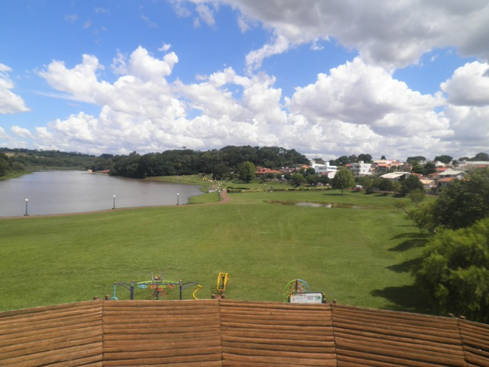
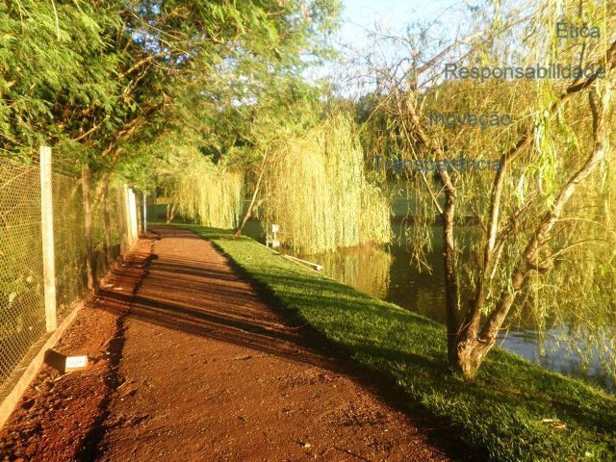
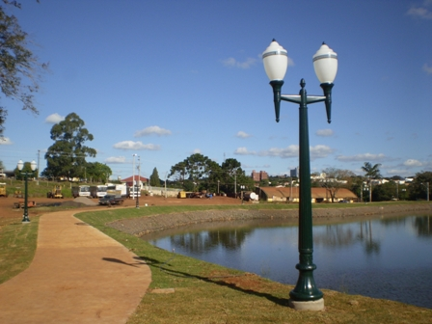
Apresentação dos resultados

Slide 15
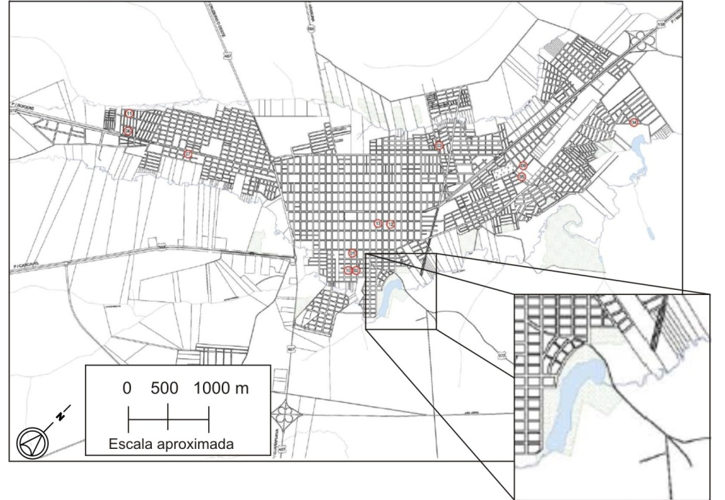
Parque Municipal Joaquim Teodoro de Oliveira
263.687,55 m²;
Transformado em parque em 1971 com 60 mil m²;
Foto: Prefeitura Municipal de Campo Mourão. Disponível em: <http://www.flickr.com/photos/prefeituradecampomourao/5546413533/in/set-72157626191639671 >Acesso em: 07 nov. 2012.

Slide 16
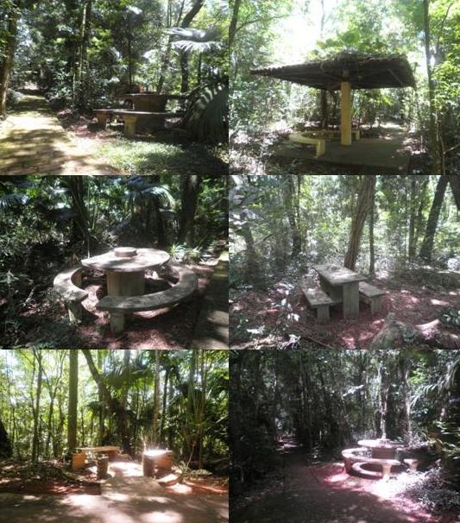
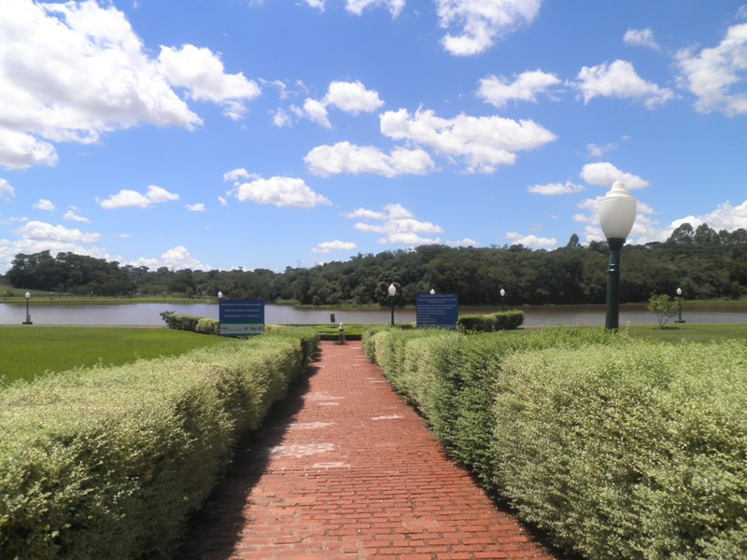
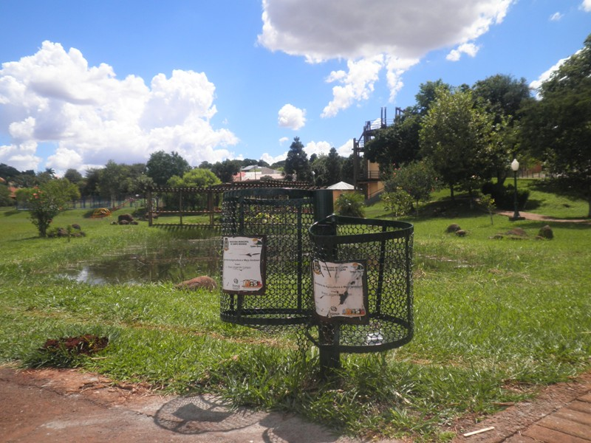

Slide 17
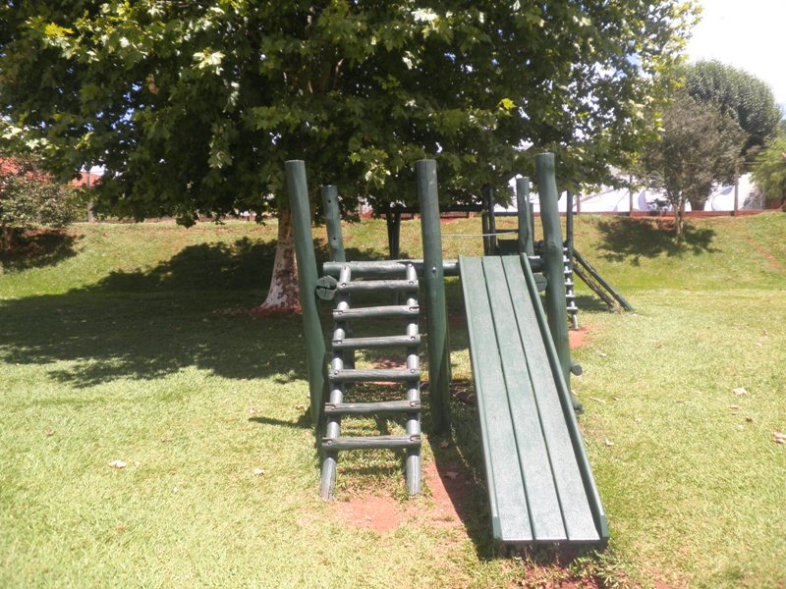
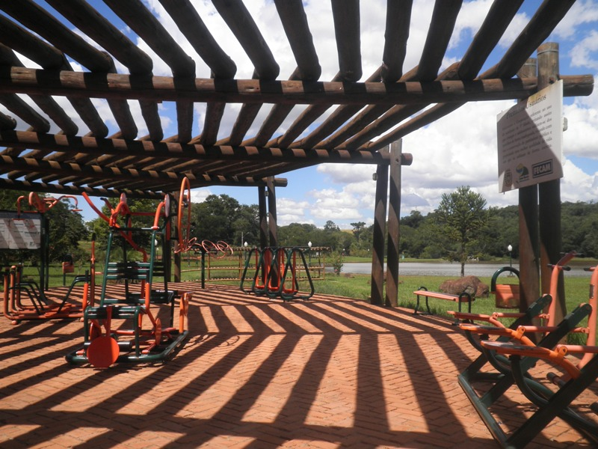
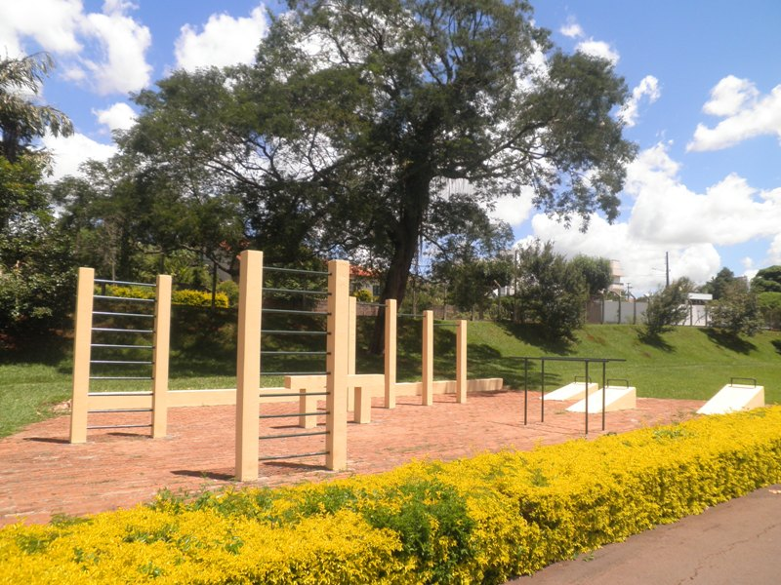
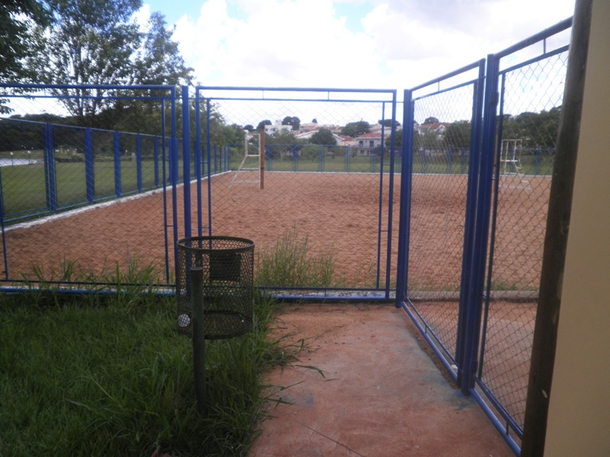

Slide 18
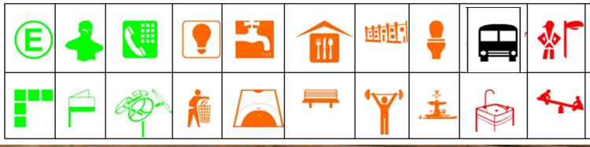
Fonte: Pesquisa empírica realizada no primeiro semestre de 2012 Adaptado a partir de metodologia de Bovo (2009)

Slide 19
O parque e seus usuários
Usos: caminhada, a prática de exercícios físicos e a busca por momentos de relaxamento, além do descanso, realização de piquenique e prática de estudos.
Atrativos: área verde interna, o lago e a pista de caminhada.

Slide 20
O que chamou mais atenção?
O desconhecimento da existência de outros parques urbanos;
A presença de pessoas de outros municípios;
Falta de transporte público até o parque;
Insegurança;
Fonte: Pesquisa empírica realizada entre os meses de abril e março de 2012.
Elaboração: LIMA, J. H.M. de.

Slide 21
Fonte: Pesquisa empírica realizada entre os meses de abril e março de 2012.
Elaboração: LIMA, J. H.M. de.

Slide 22
As propostas da população
Melhoria da segurança;
Resolver o assoreamento;
Reabrir a lanchonete;
Inclusão e, ou manutenção de equipamentos;
Incentivo à promoção de eventos para lazer coletivo;
Construção de uma ciclovia interna;
Entre outras.

Slide 23

Parque Ecológico Armando Alves de Souza
Imagem: Assessoria de imprensa da prefeitura municipal de Mamborê – PR, 2007.

Slide 24
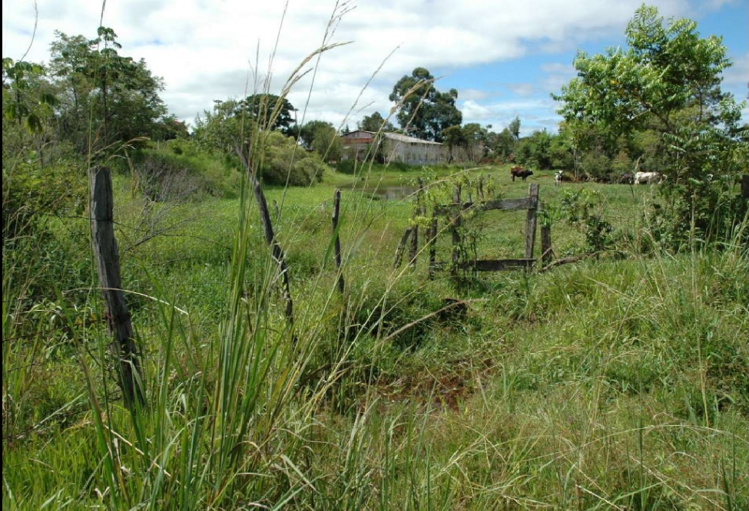
Área do parque do lago em 11 fevereiro de 2006. Foto: Assessoria de Imprensa da Prefeitura Municipal

Slide 25
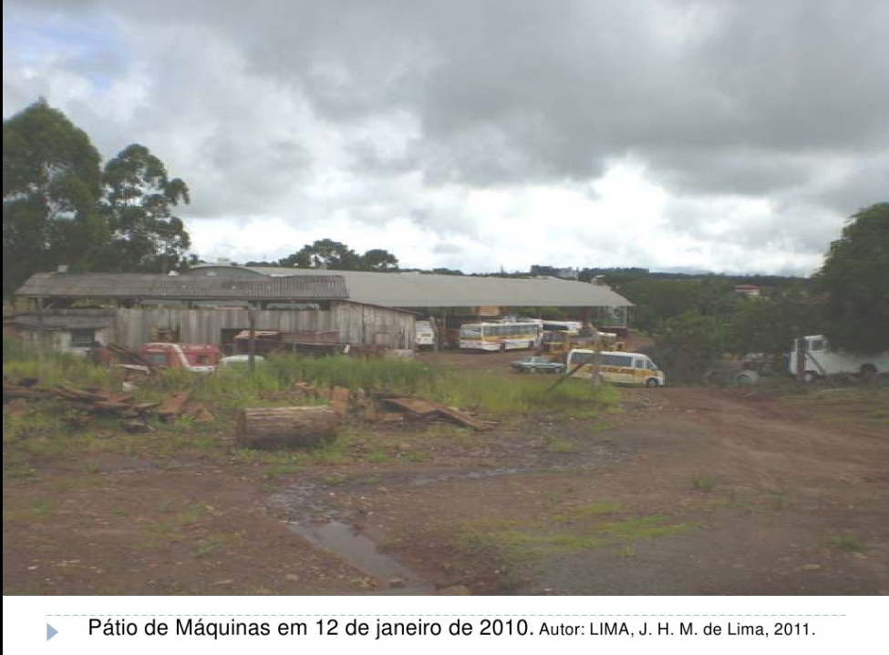

Slide 26
A área verde hoje
Veja no Bing Maps a área do parque
Link: http://binged.it/SHMPPt

Slide 27
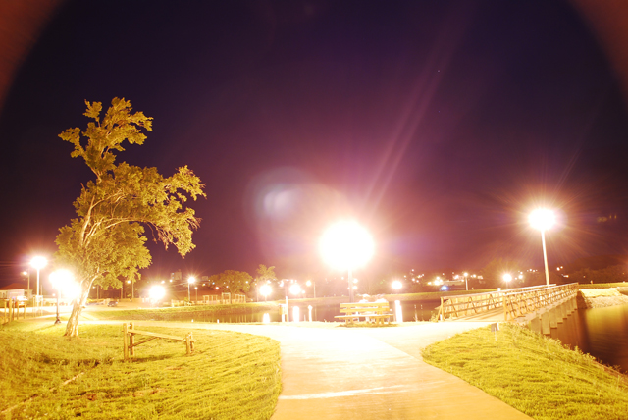
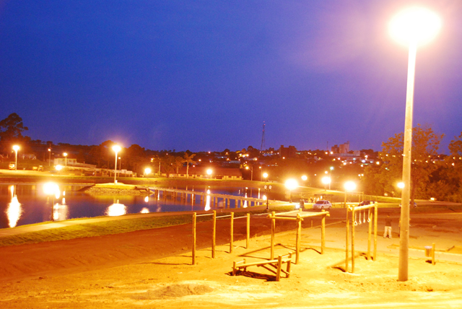
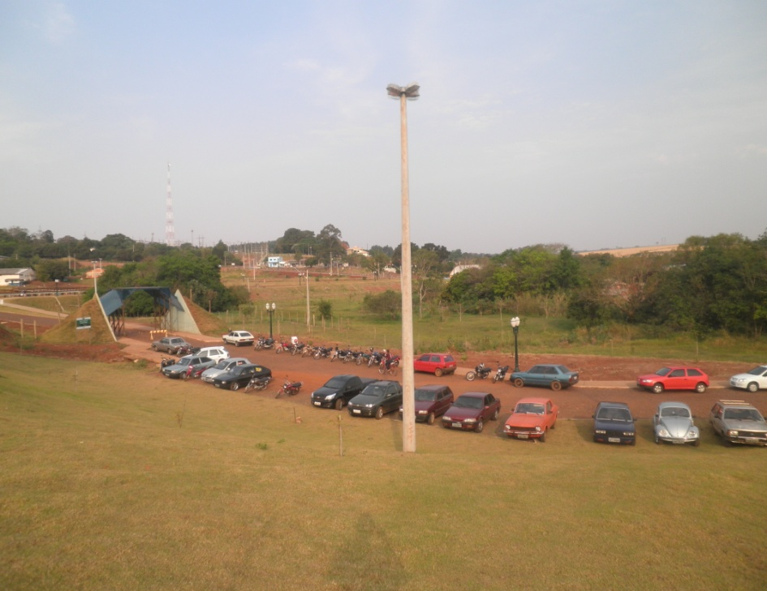
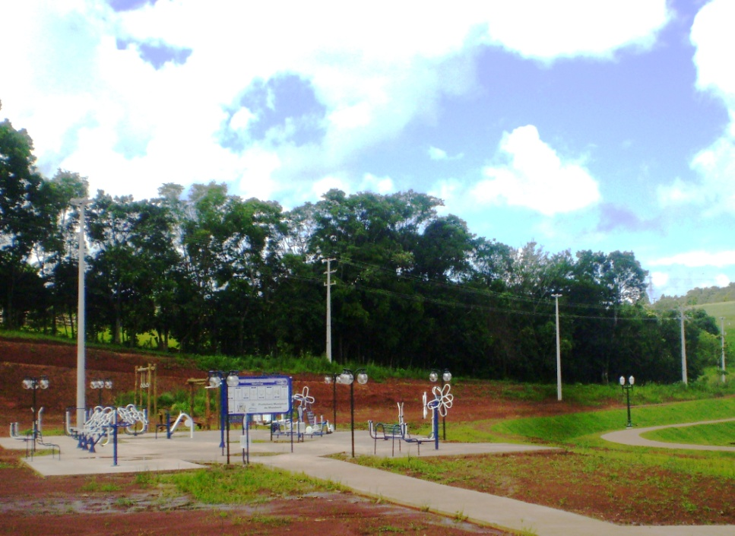
A área verde...

Slide 28
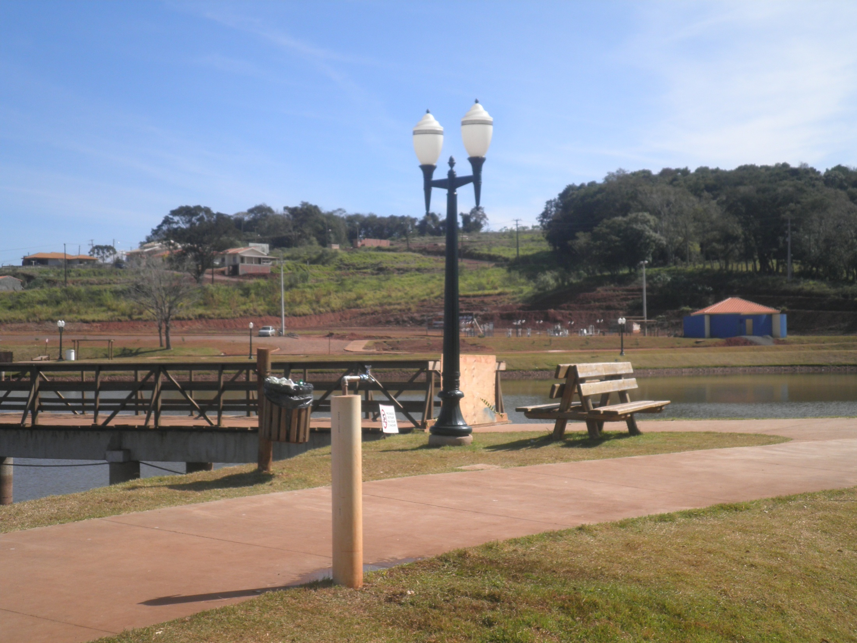
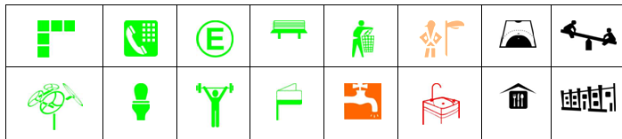
Fonte: Pesquisa empírica realizada no primeiro semestre de 2012 Adaptado a partir de metodologia de Bovo (2009)

Slide 29
... Os usuários e o parque...
Usos:
Lazer (70%), descansar, relaxar, distrair,
passear, pescar e desestressar;
Prática de caminhada foi indicada por 50% dos usuários;
Prática de exercícios físicos por 35% dos entrevistados

Slide 30
... e suas propostas.
Terminar as passarelas;
Instalação de lanchonete e quiosques;
Terminar o banheiro e abrí-lo ao público;
Cuidar do paisagismo;
Consertar o piso nos locais onde foram instalados os dutos de esgoto;
Construção de proteção na ponte próxima aos dutos da mina de água que abastece o lago;
Plantar árvores em volta do lago;
Instalação de lanchonete com bebidas sem álcool;
Necessidade de equipamentos específicos para o público infantil;
Melhoria da segurança;
Criação de um bosque;
Potencializar o uso da área para o turismo (eventos);
Oferecer acessibilidade ao campo de futebol para que a população possa usar;
Disponibilização de alguns lugares para tomar água fresca;
Cobrir a ATI para evitar que se danifiquem as estruturas ali instaladas, assim como incluir novos equipamentos ao conjunto;
Construção de uma ciclovia interna;
Melhoria no estacionamento interno, tais como o plantio de árvores para sombreamento dos veículos...

Slide 31
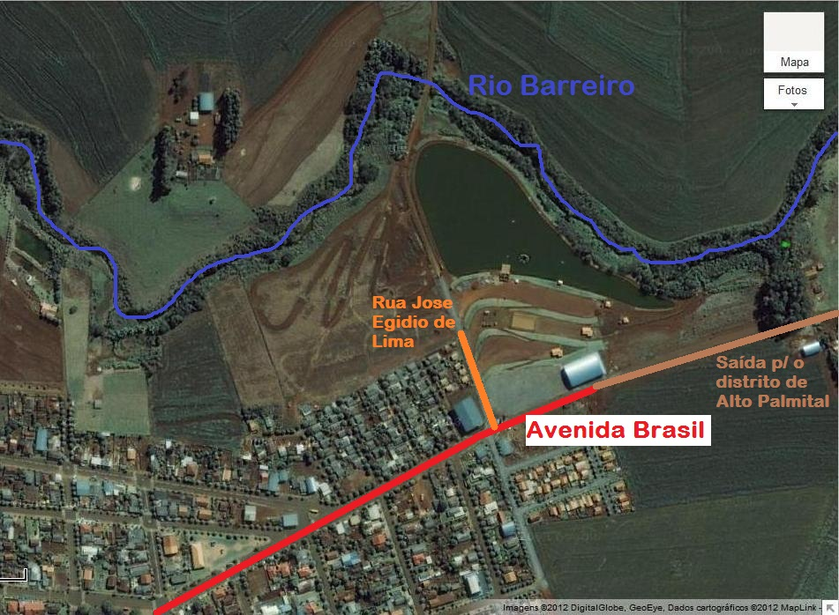
Parque Ecológico Olivo Fortunato Gaspareli

Slide 32
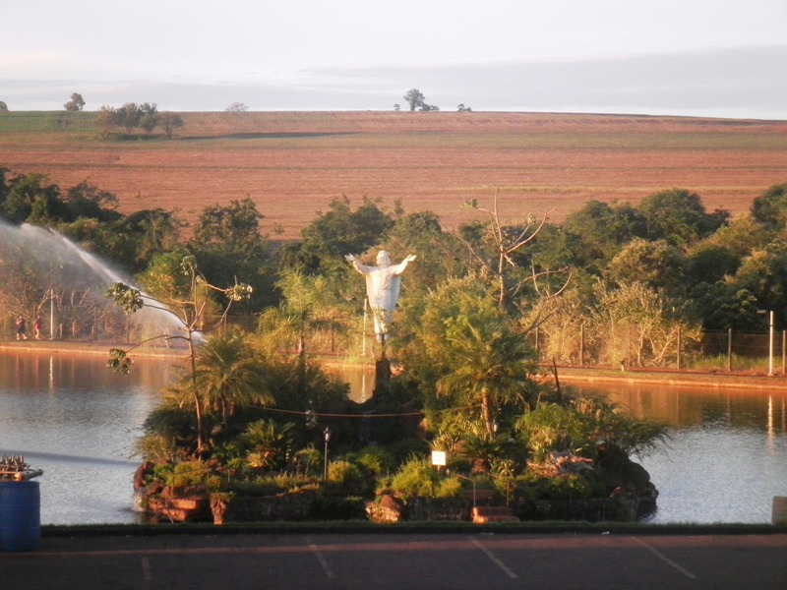

Parque Ecológico Olivo Fortunato Gaspareli
Localização;
Inaugurado em 2003;
perímetro urbano;

Slide 33
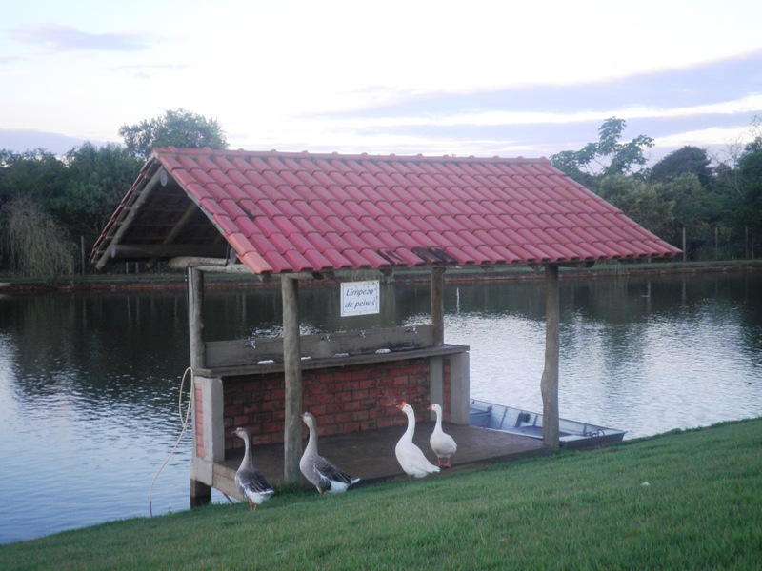
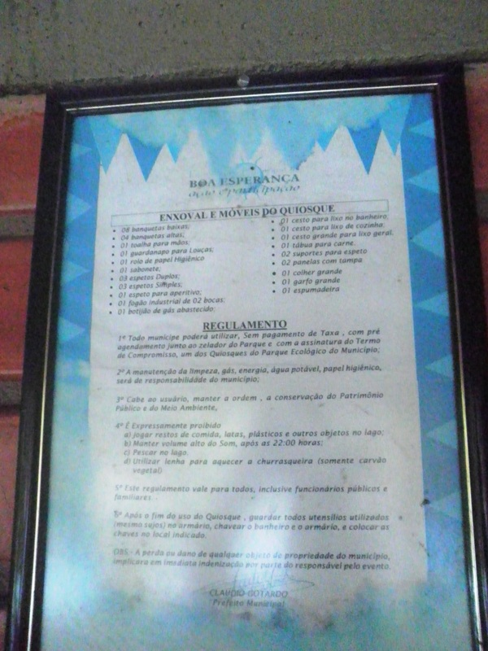
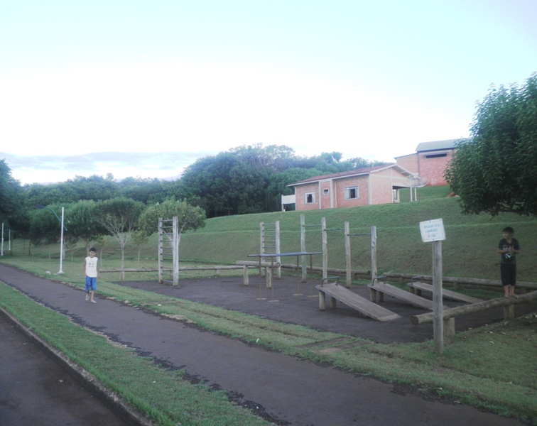
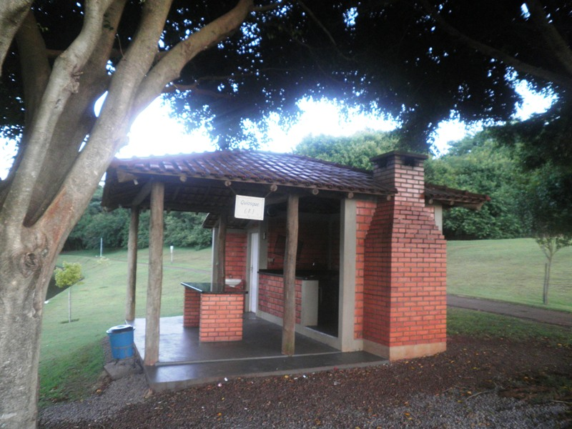

Slide 34
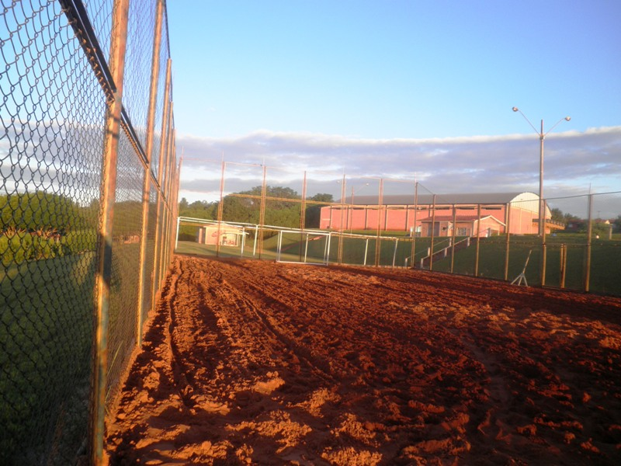
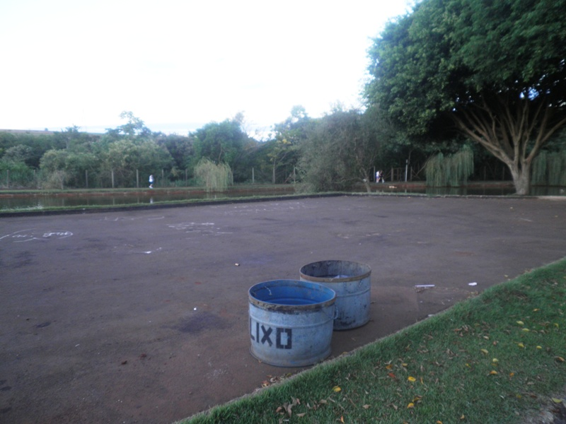
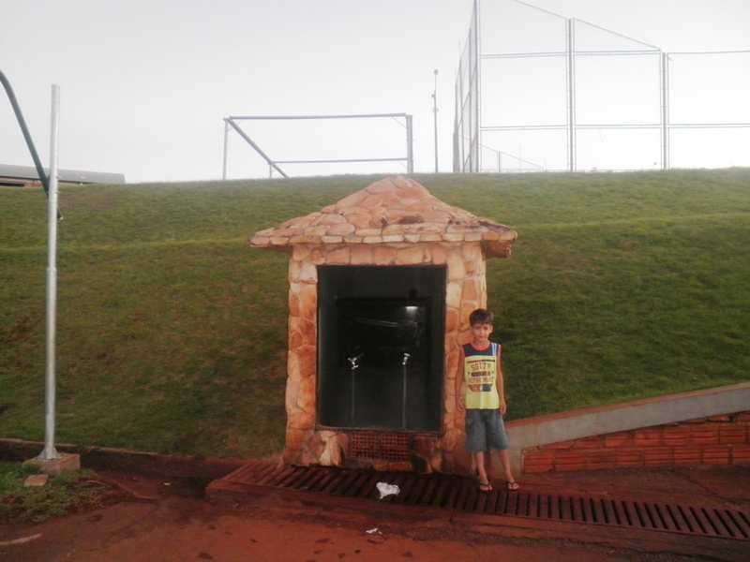

Slide 35
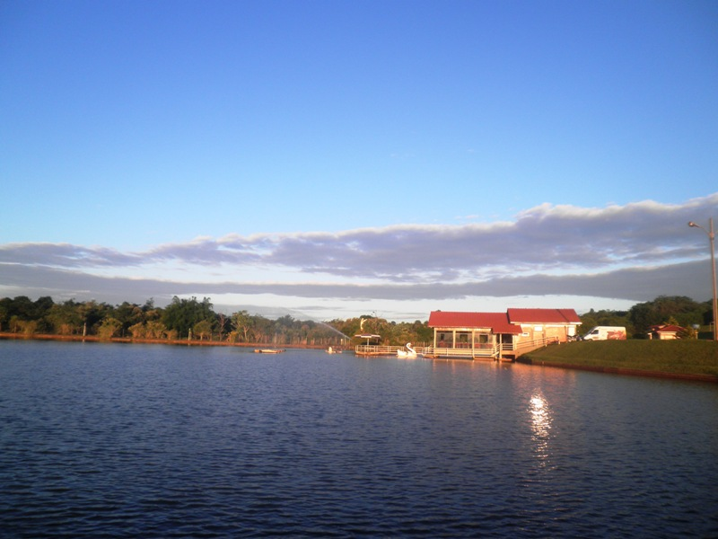
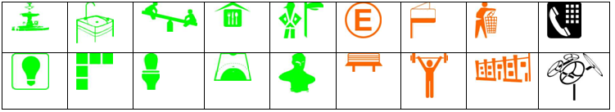
Fonte: Pesquisa empírica realizada no primeiro semestre de 2012 Adaptado a partir de metodologia de Bovo (2009)

Slide 36
O parque e seus usuários
As principais atividades realizadas pelos usuários são: o relaxamento, a prática de lazer, caminhada, distrair os filhos. Quanto aos fatores que os fazem vir ao parque 45% dos entrevistados indicaram o lago como principal atrativo, seguido do verde indicado por 20 % dos entrevistados, o parque das crianças (20%), peixes (10%), convívio social (20%), lanchonete (10%), pista (10%), a paisagem (5%) e os animais (5%).

Slide 37
Propostas dos usuários
O aumento no número de árvores na área verde (45% dos entrevistados),
Melhoria/aumento de equipamentos disponíveis na área verde
Cercar o parquinho e pintar dos equipamentos infantis
Instalação de um local para natação;
Maior fiscalização quanto ao som alto durante a madrugada;
Separação do Estacionamento
Uma área de lazer maior dentro do lago;
Organização e realização de mais eventos no local para aproveitar melhor o espaço;
Fiscalização mais rigorosa quanto a pesca irregular;
Colocar novos animais (um dos usuários propôs que sejam trazidas tartarugas ao parque);
Colocar um guarda para cuidar do parque durante a noite.

Slide 38
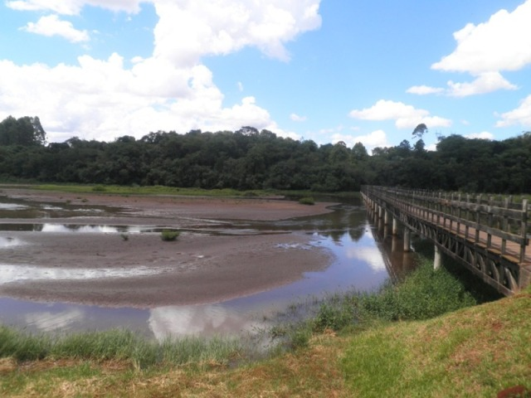
Considerações finais
Preocupação do poder público;
Deficiências:segurança, assoreamento do lago e infraestrutura

Slide 39
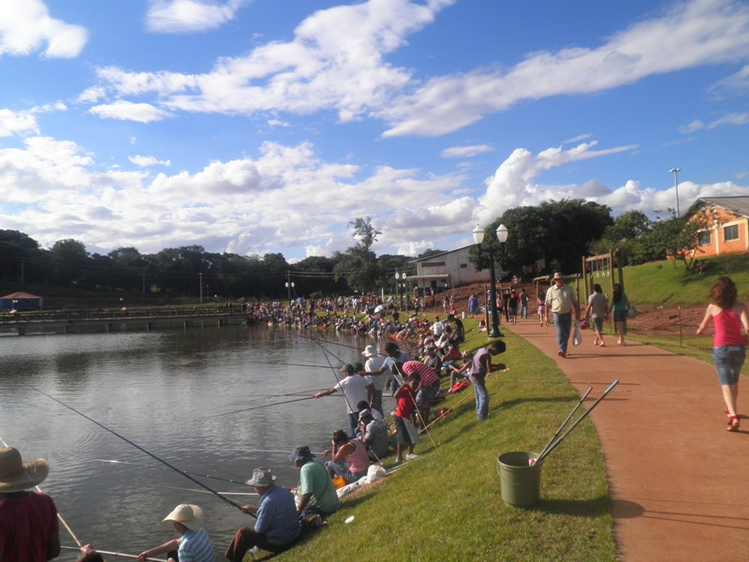
Considerações finais
Algumas propostas estão no projeto de construção;
A área é utilizada pela população local por meio de caminhadas, práticas de exercícios físicos, pescaria e convívio social.

Slide 40
Considerações finais
Construção recente;
Boa infraestrutura
Aspectos ambientais.

Slide 41
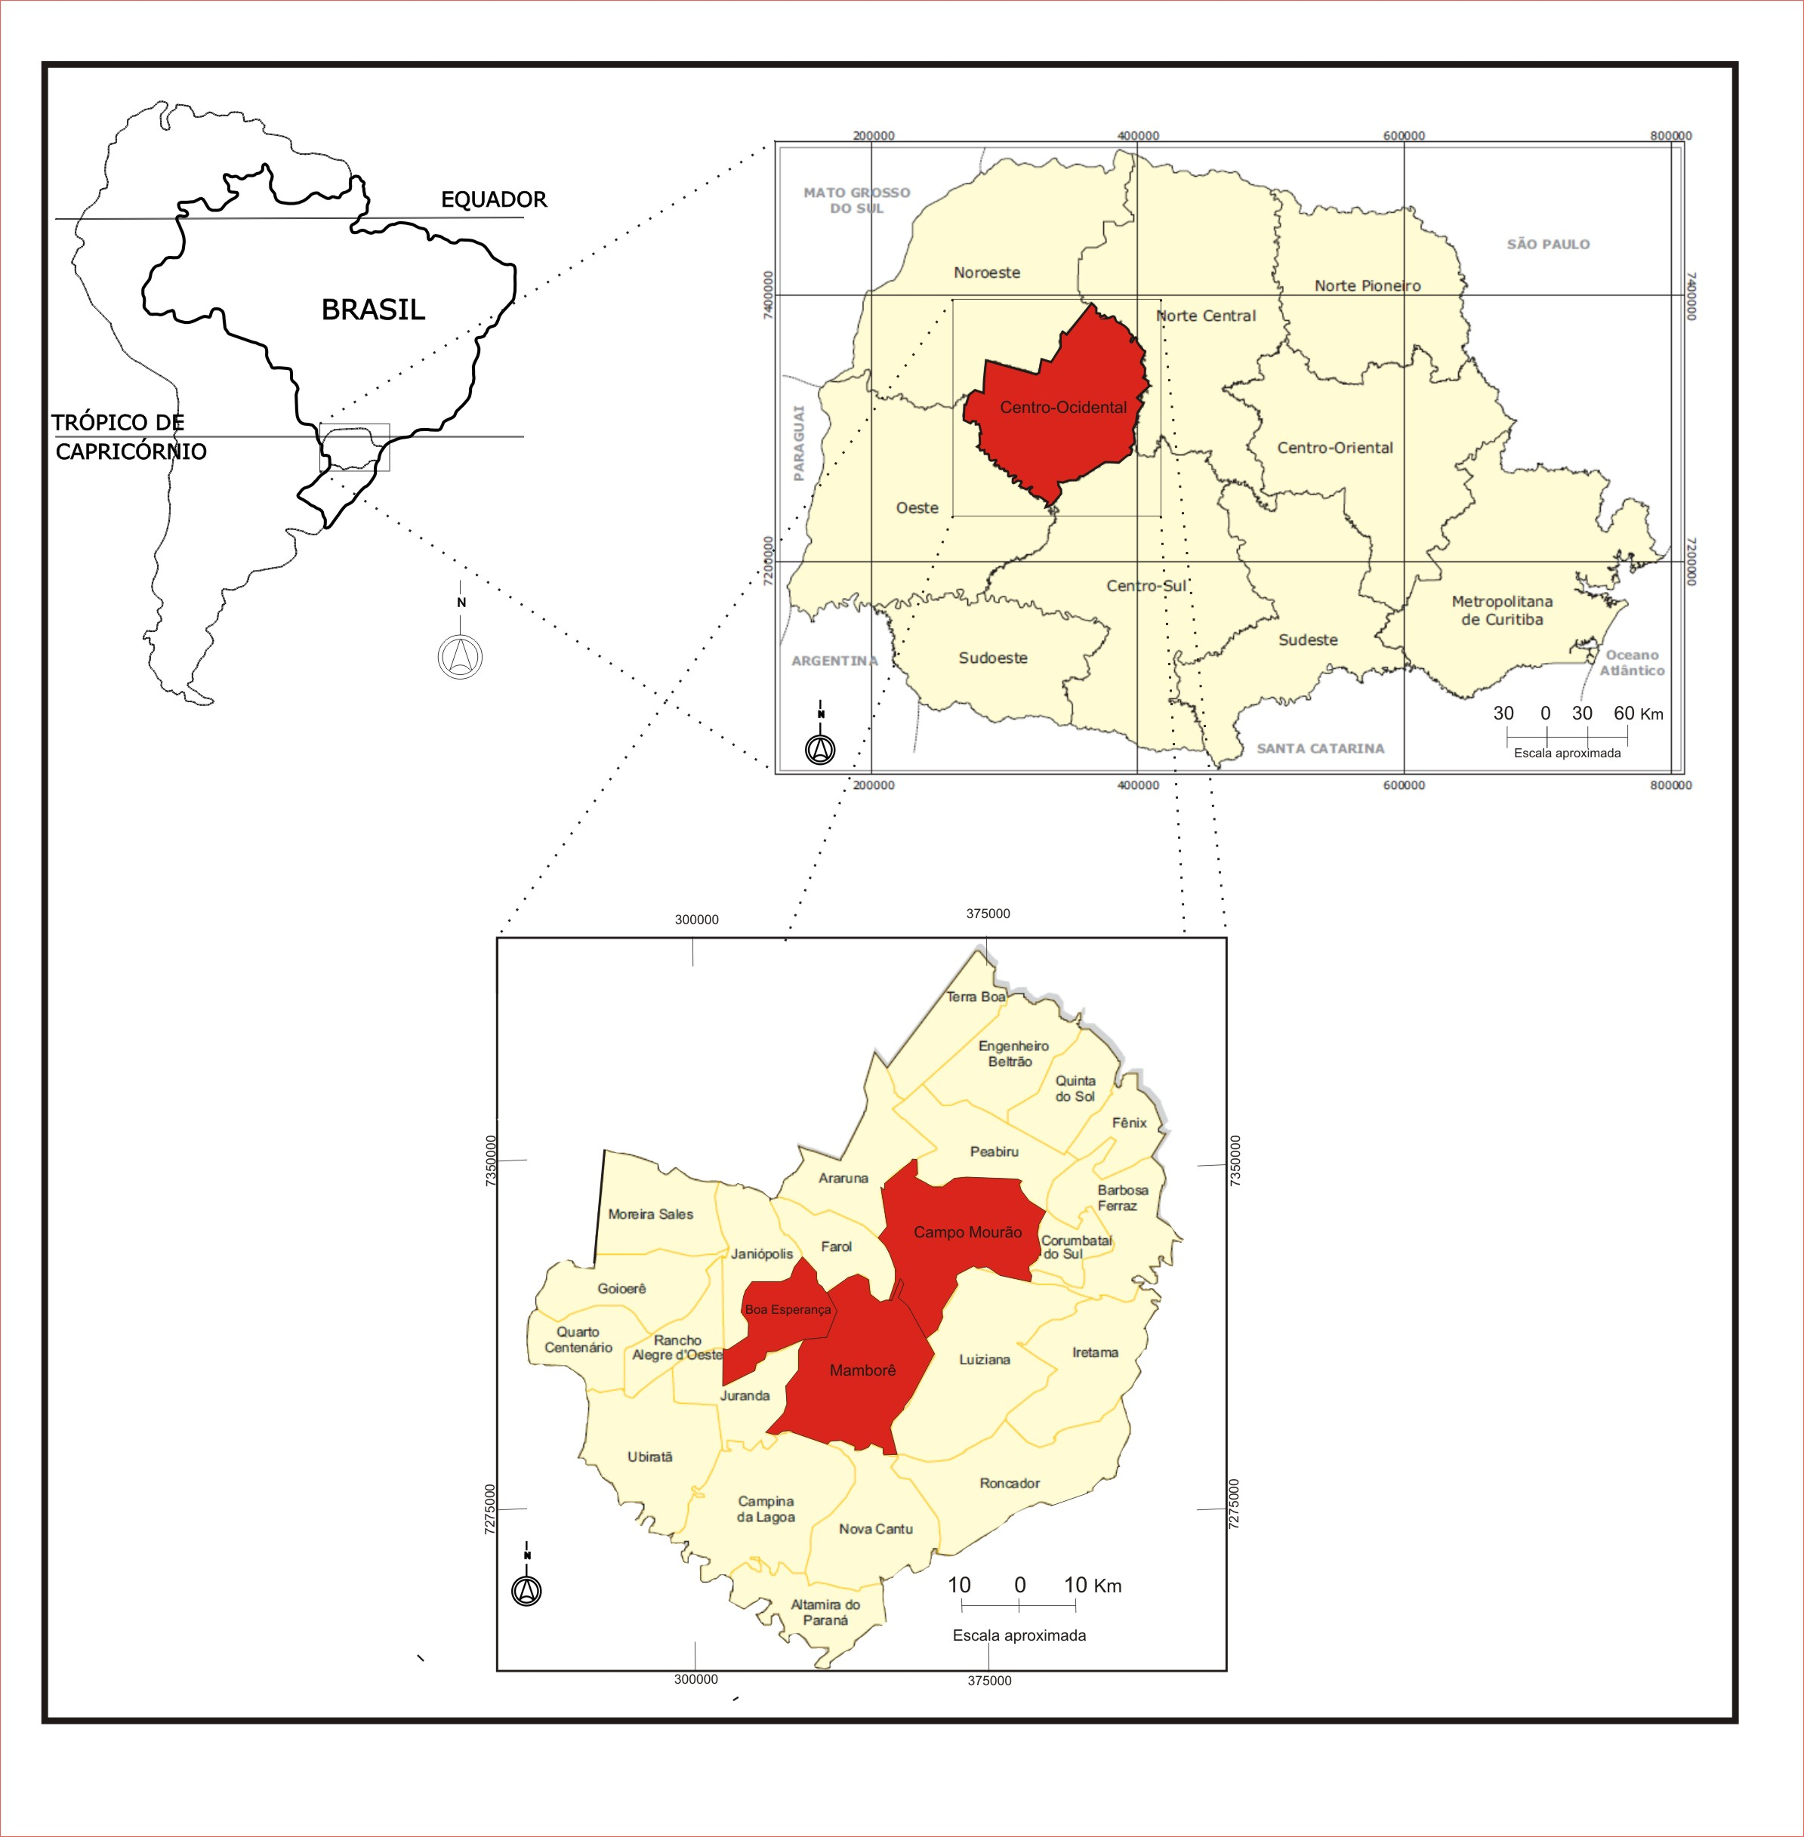
Considerações finais
Dinâmica urbana e seu reflexo nas áreas verdes;
Subsídio para o gerenciamento e promoção de políticas públicas eficientes e eficazes de educação ambiental e manutenção destes espaços.

Slide 42
Referências
BOVO, Marcos C; AMORIM Margarete C. C. T. Efeitos Positivos Gerados Pelos Parques Urbanos: Um Estudo de Caso Entre o Parque do Ingá e o Parque Florestal das Palmeiras no Município de Maringá/Pr. In. XIII Simpósio Brasileiro de Geografia Física Aplicada. Universidade Federal de Viçosa. Viçosa, 2009.
BOVO Marcos C. Áreas Verdes Urbanas, Imagem e Uso: um estudo geográfico sobre a cidade de Maringá/PR. (Tese de Doutorado) Universidade Estadual Paulista – Faculdade de Ciências e Tecnologia UNESP, Presidente Prudente, 2009.
CARNEIRO, A. R.; MESQUITA, L. B. Espaços Livres do Recife. Recife: Prefeitura da Cidade de Recife/Universidade Federal de Pernambuco, 2000.
CARVALHO, M. E. C. As Áreas Verdes de Piracicaba. Dissertação (Mestrado em Geografia)-Instituto de Geociências e Ciências Exatas – Universidade Estadual Paulista. Rio Claro, 1982.
CORRÊA, R.L. O Espaço Urbano. São Paulo, Ática, 2ª Ed, 1999.
CUNHA, Márcia Cristina da. Estudo Geo-Histórico de Mamborê-PR. In: Semana de Geografia. Anais – XVI Semana de Geografia: O mundo em movimento: cidade, ambiente, migração/ Departamento de Geografia da Universidade Estadual do Centro-Oeste. -Guarapuava: UNICENTRO, 2008. P.79-88.
FERREIRA, Adjalme Dias. Efeitos Positivos Gerados Pelos Parques Urbanos: O Caso do Passeio Público da Cidade do Rio de Janeiro. Dissertação (Mestrado em Ciência Ambiental). Universidade Federal Fluminense – UFF, 2005.
FERREIRA, João Carlos Vicente. Municípios paranaenses : origens e significados de seus nomes. Curitiba: Secretaria de Estado da Cultura, 2006.
Folha Popular, Mamborê 2ª quinzena de fevereiro 2002.
FREIBER, Silmara Dias. Áreas Verdes Urbanas Imagem e Uso - O Caso do Passeio Público de Curitiba-PR. Curitiba, n. 8, p. 93-105, Editora UFPR, 2004.
FRESCA, Tânia Maria. Rede Urbana, Níveis de Centralidade e Produção Industrial: Perspectivas para um Debate.
GUZZO, Perci. Estudo dos Espaços Livres de Uso Público da Cidade de Ribeirão Preto/SP, com Detalhamento da Cobertura Vegetal e Áreas Verdes de Dois Setores Urbanos. Dissertação (Mestrado em Geociências e Meio Ambiente) - Universidade Estadual Paulista, Rio Claro, 1999.
HESPANHOL, Antônio Nivaldo. A Formação sócio-Espacial da região de Campo Mourão e dos Municípios de Ubiratã, Campina da Lagoa e Nova Cantu-PR. In: Boletim de Geografia. Maringá, v 11, n° 01, p.67-88, dezembro de 1993.
KLIASS, Rosa Grená. Os Parques Urbanos de São Paulo. Pini, 1993.
LIMA, A. M.L.P. Problemas na utilização na conceituação de termos como espaços livres, áreas verdes e correlatos. In: Congresso Brasileiro de Arborização Urbana, 2 São Luís... Anais. São Luís: EMATER/MA, 1994. p. 539 . 553.
LOBODA, C. R. & DE ANGELIS, B. L. D. Áreas Verdes Públicas Urbanas: Conceitos, Usos e Funções. In: Revista Ambiência, v.1 n.1 p. 125-139, Guarapuava, jan./jun. 2005.
Mamborê vai ganhar parque municipal. Tribuna do interior. Terça – feira, 26/02/2002. Caderno cidades
MACEDO, S. S & SAKATA F.G. Parques Urbanos no Brasil. São Paulo. Edusp. 2003.
MACHADO, Valéria. Análise comparativa entre os aspectos socioambientais do Parque Municipal Joaquim Teodoro de Oliveira e Parque das Torres em Campo Mourão-PR (re) discutindo algumas propostas de revitalização. Orientador: Marcos Clair Bovo. Monografia de bacharelado em Geografia. Campo Mourão, 2009. 59 fls.
MORAES, Osnir.Armando Alves de Souza “Meu jovem”. A história do eterno prefeito de Mamborê. 1ª Edição- Campo Mourão. Sisgraf, 2003. B CDD 923.832
OLIPA, Vilson. História de Mamborê. (Mamborê, s.n), 1998.
SILVA, LUCIENE DE J. M. DA. Parques Urbanos: A Natureza na Cidade - uma análise da percepção dos atores urbanos. UnB-CDS, Mestre, Gestão e Política Ambiental, 2003. Dissertação de Mestrado - Universidade de Brasília. Centro de Desenvolvimento Sustentável.
SOUZA, Felipe Silveira de. Os Parques Urbanos em Porto Alegre: O Espaço Público e suas Complexidades. In: XIII Encontro da Associação Nacional de Pós-Graduação e Pesquisa em Planejamento Urbano e Regional. 25 a 29 de maio de 2009. Florianópolis - Santa Catarina – Brasil
TUAN, Yi-fu. Espaço e Lugar: a perspectiva da experiência. Tradução de Lívia de Oliveira. - São Paulo: DIFEL, 1983.

Slide 43
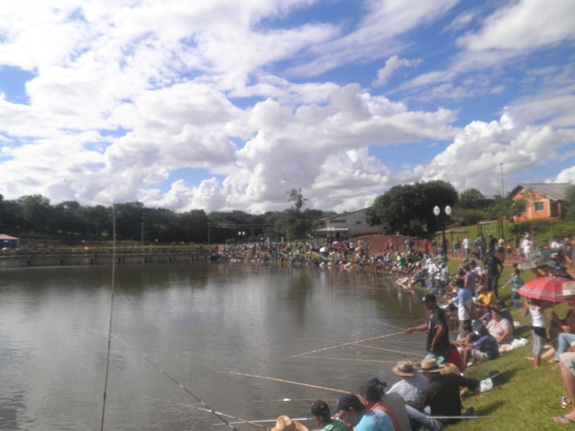
Obrigado

